Slide 1

KHỞI ĐỘNG

Slide 2
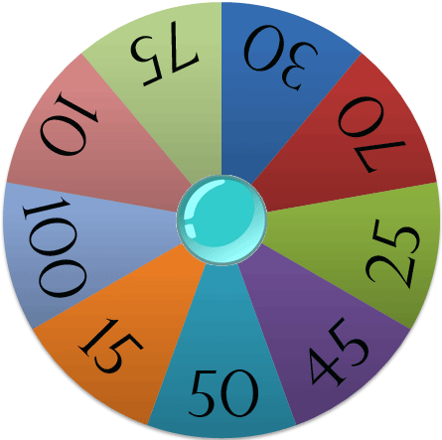
Chiếc nón kỳ diệu
Play

Slide 3
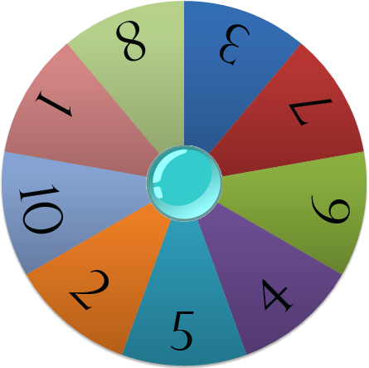



Câu 10:
Thông tin trên sơ đồ tư duy
thường được tổ chức thành:
Câu 7:
Phát biểu nào sau đây không phải là
ưu điểm của sơ đồ tư duy
Câu 5:
Sơ đồ tư duy gồm các thành phần
Câu 1:
Nhược điểm của việc tạo sơ đồ
tư duy theo cách thủ công là gì?
Câu 4:
Sơ đồ tư duy là gì?
A. Văn bản của một vở kịch, bộ phim hoặc
chương trình phát sóng.
B. Một sơ đồ trình bày thông tin trực quan
bằng cách sử dụng từ ngữ ngắn gọn, hình
ảnh, các đường nối để thể hiện các
khái niệm và ý tưởng.
C. Bản vẽ kiến trúc một ngôi nhà.
D. Một sơ đồ hướng dẫn đường đi.
Khó sắp xếp. Bố tri nội dung.
Hạn chế khả năng sáng tạo.
C. Không dễ dàng trong việc mở rộng,
sửa chữa và chia sẻ cho nhiều người
D. Không linh hoạt để có thể làm ở bất
cứ đâu, đòi hỏi công cụ khó tìm kiếm
Tiêu đề, đoạn văn
Chủ đề chính, chủ đề nhánh
Mở bài, thân bài, kết bài
Chương, bài, mục
Ghi nhớ tốt hơn.
Sáng tạo hơn.
Giải các bài toán.
Nhìn thấy bức tranh tổng thể
Từ ngữ ngắn gọn, hình ảnh,
đường nối sắc nét, màu sắc…
B. Bút, giấy, mực
C. Phần mềm máy tính.
D. Con người,đồ vật, khung ảnh…
Start
Thời gian
0
1
2
3
4
5
6
7
8
9
10
Hết giờ
1
2
3
4
5
6
7
1
8
9
10

Slide 4
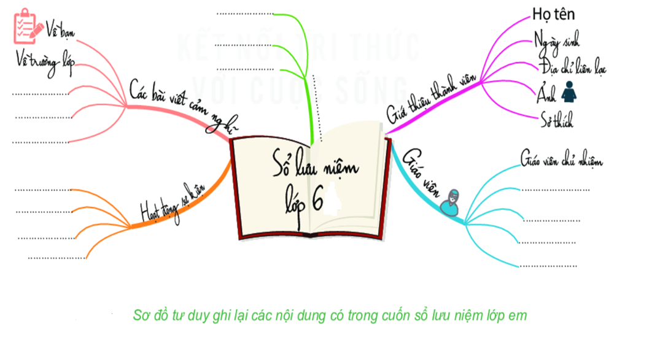
B

Slide 5
BÀI 11:
ĐỊNH DẠNG VĂN BẢN
Phần mềm soạn thảo văn bản
1
Phần mềm soạn thảo văn bản
Định dạng văn bản và in
2
Định dạng văn bản và in
Thực hành: định dạng văn bản
3

Slide 6
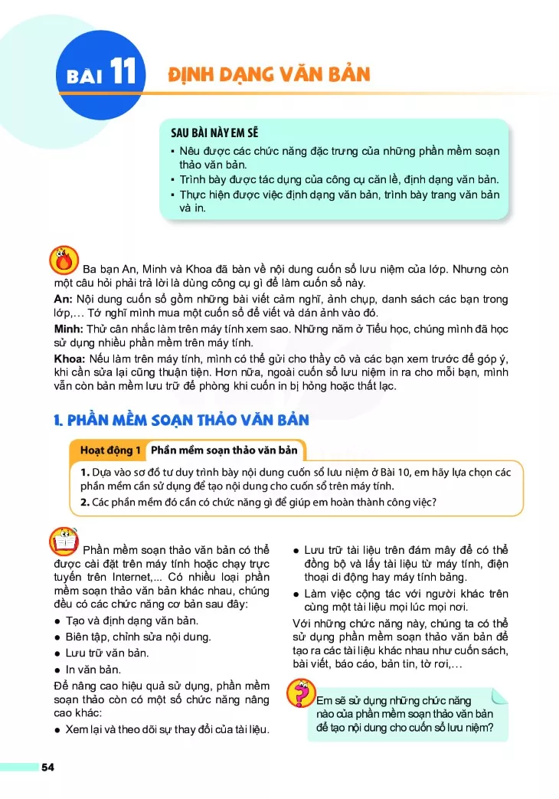



Văn bản và soạn thảo văn bản
* Trang sách
* Tờ báo
* Tấm bưu thiếp
* Bức thư

Slide 7
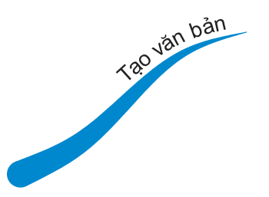







1. Phần mềm soạn thảo văn bản:
* Chức năng:
- Có nhiều loại phần mềm soạn thảo văn bản khác nhau, chúng đều có chức năng cơ bản giống nhau.

Slide 8
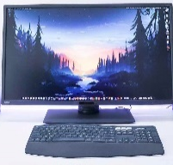
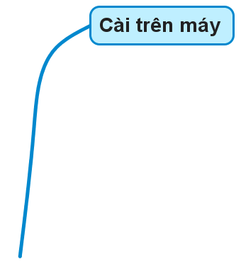
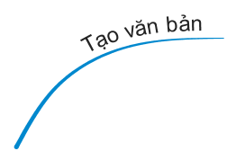
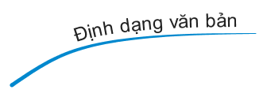
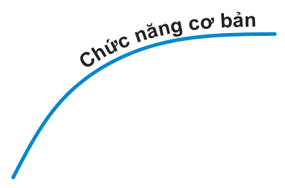


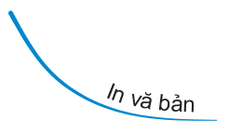


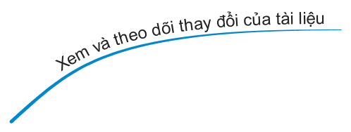
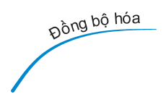

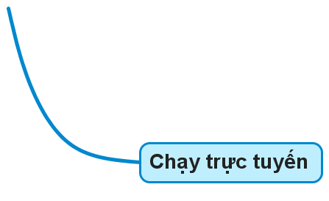


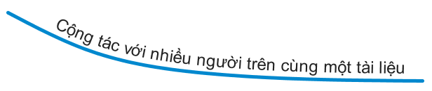
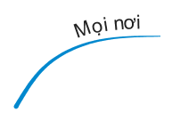


Với những chức năng này, ta có thể dùng phần mềm soạn thảo
văn bản để tạo ra các cuốn sách, bài viết, bản in, tờ rơi...
Chức năng
Chức năng và đặc trưng của phần mềm soạn thảo văn bản

Slide 9
PHIẾU HỌC TẬP SỐ 1
Yêu cầu: Em hãy khoanh tròn vào những chức năng cơ bản của phần mềm soạn thảo văn bản mà em sẽ sử dụng để tạo nội dung cuốn sổ lưu niệm.
A. Định dạng văn bản
B. Biên tập, chỉnh sửa nội dung
C. Lưu trữ văn bản
D. In văn bản
E. Chia sẻ và làm việc cộng tác với bạn trên cùng một tài liệu.
F. Lưu trữ cuốn sổ nhờ công nghệ đám mây

Slide 10
Trò chơi: Ai lên cao hơn?
Thể lệ như sau: chia lớp thành 2 đội, sau khi GV đọc xong câu hỏi của trò chơi, đội nào giơ tay nhanh và nhiều thì sẽ giành được quyền trả lời, mỗi câu trả lời đúng đội sẽ nhận được 10 điểm, trả lời sai thì đội còn lại được quyền bổ sung, lần lượt đến hết câu hỏi. Đội nào có số điểm cao nhất thì đội đó thắng cuộc và nhận được phần quà.

Slide 11



















CHÚC MỪNG ĐỘI BẠN THỎ
CHÚC MỪNG ĐỘI BẠN CỌP
5
5
4
4
3
3
2
AI LÊN CAO HƠN
2
1
1

Slide 12


Câu 1: Đây là khoảng cách gì?
Khoảng cách giữa hai đoạn văn

Slide 13

Câu 2: Nút lệnh bên dùng để làm gì?
Đặt khoảng cách giữa các dòng trong đoạn, giữa các đoạn

Slide 14
Câu 3: Những nội dung trên được căn lề gì?
Căn giữa

Slide 15

Câu 4: Nút lệnh bên thực hiện thao tác nào?
Căn thẳng hai lề

Slide 16

Câu 5: Nút lệnh bên thực hiện thao tác nào?
Căn thẳng lề trái

Slide 17

Câu 1: Nút lệnh bên thực hiện thao tác nào?
Căn thẳng lề phải

Slide 18
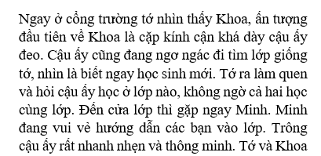
Câu 2: Đoạn văn trên được căn lề nào?
Căn thẳng hai lề

Slide 19
Câu 3: Đây là khoảng cách gì?
Khoảng cách giữa các dòng trong đoạn văn

Slide 20

Câu 4: Nút lệnh bên thực hiện thao tác nào?
Tăng mứt thụt lề trái

Slide 21

Câu 5: Nút lệnh bên thực hiện thao tác nào?
Giảm mứt thụt lề trái

Slide 22


2. Định dạng văn bản và in
Thực hành: Em hãy thực hiện định dạng đoạn văn sau: căn thẳng 2 lề, khoảng cách các dòng trong đoạn văn là 1.5, và khoảng cách giữa các đoạn văn là 8pt.
a. Định dạng văn bản
- Căn lề: Trái, phải, giữa, hai bên.
- Khoảng cách: Giữa các dòng, các đoạn trong văn bản.
- Thụt lề: Tăng, giảm lề trái, lề phải, thụt dầu dòng.

Slide 23
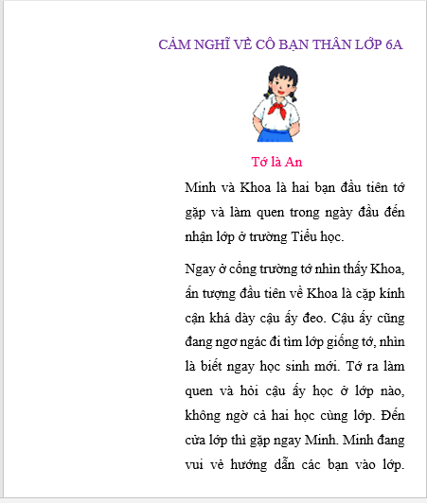
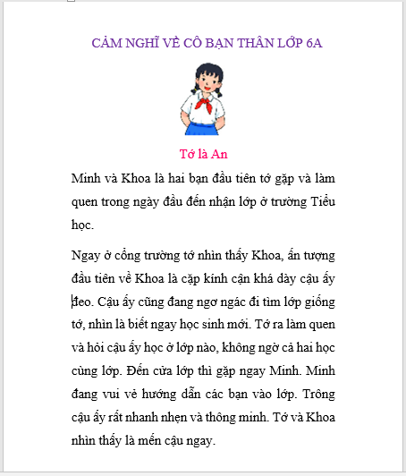
QUAN SÁT 2 VĂN BẢN SAU
Không hợp lí
Hợp lí hơn
Văn bản 1
Văn bản 2

Slide 24
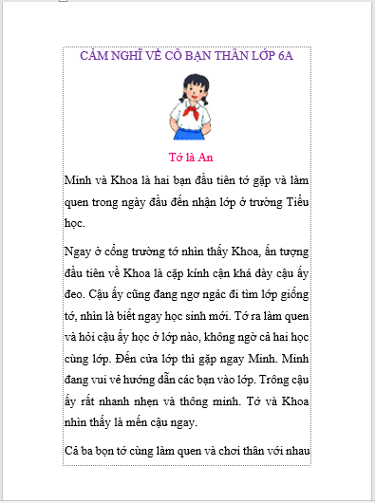
Lề trên (Top)
Lề phải
(Right)
Lề trái
(Left)
Lề dưới (Bottom)

Slide 25
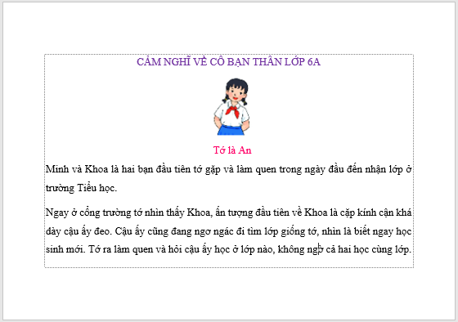
Quan sát 2 văn bản bên dưới và cho biết hướng trang của từng văn bản?
Hướng trang nằm ngang
Văn bản 2
Hướng trang đứng
Văn bản 1

Slide 26
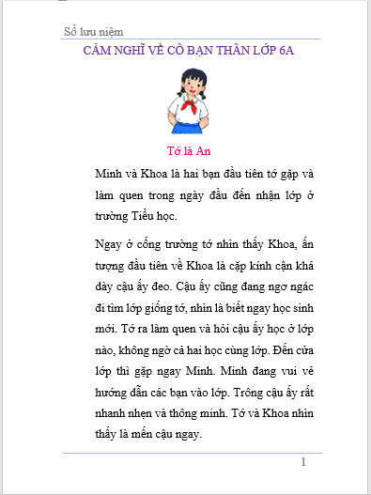
Đầu trang
Số trang

Slide 27
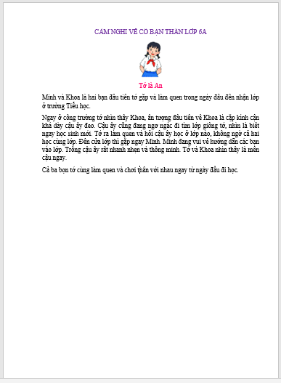
b. Định dạng trang văn bản
* Thực hành: Em thực hành trên máy tính của mình và tìm ra thao tác định dạng trang văn bản: lề trang (lề trên, lề dưới, lề trái, lề phải là 2), hướng giấy (nằm ngang).
- Lề trang: Trái (Left), phải (right), trên (Top), dười dưới (Bottom).
- Hướng trang: Đứng, ngang.

Slide 28
c. In văn bản
Chọn máy in
Nhập trang in
In văn bản

Slide 29
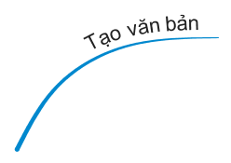
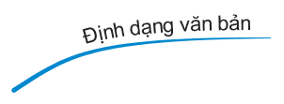




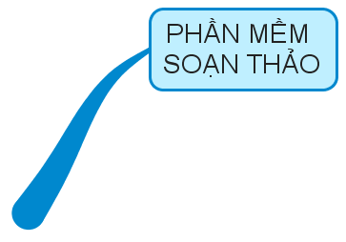

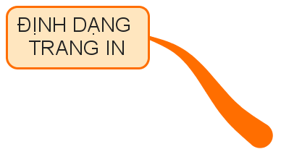



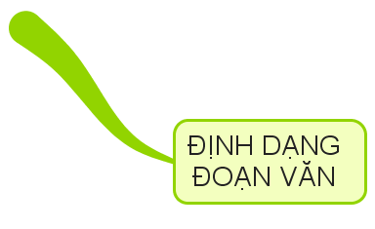
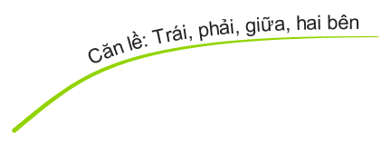

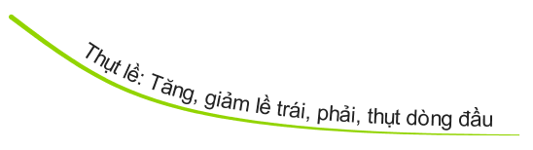

Slide 30
LUYỆN TẬP
Thực hành: Em hãy soạn thảo Đơn xin nghỉ học và thực hiện các thao tác định dạng hợp lí theo mẫu.

Slide 31
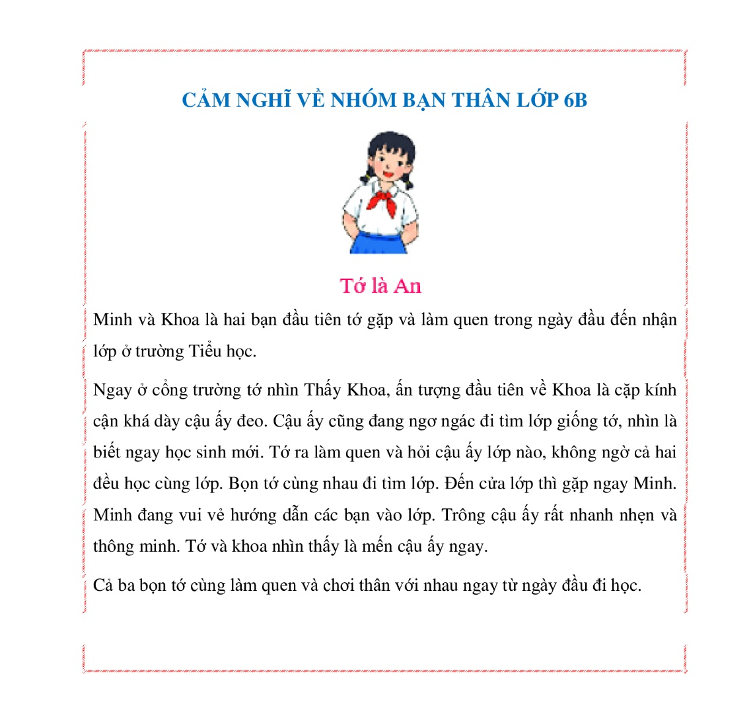
VẬN DỤNG
Thực hành:
- Gõ nội dung văn bản như hình trên
- Chèn hình ảnh vào văn bản bằng: Chọn Insert / Picture để mở hộp thoại Insert Picture và chèn ảnh
- Thực hiện định dạng:
+ Căn lề đoạn văn bản: Tiêu đề, hình ảnh căn lề giữa, phần văn bản còn lại căn thẳng 2 lề.
+ Chọn hướng trang đứng, đặt lề trang như sau: lề trên: 2 cm, lề dưới: 2 cm, lề phải 1.5 cm, lề trái 3.5 cm
- Lưu tệp với tên: camnghiveban.docx

Slide 32
Vận dụng kiến thức đã học để hoàn thành nội dung cuốn sổ lưu niệm và bổ sung thêm các nội dung sau:
- Thêm vào bài viết cảm nghĩ về người bạn thân nhất.
- Chèn thêm hình ảnh minh hoạ về em và người bạn đó
- Căn lề, định dạng cho bố cục hợp lí hơn.
- Lưu tệp để dùng cho việc tạo cuốn sổ lưu niệm cho lớp.

Slide 33

Bài học đến đây là hết.
Cảm ơn thầy cô và các em

